Slide 1




MATCHPROGRAM
DIVISION 1 STOCKHOLM
VS
FBI TULLINGE
Djurgårdens IF IBS
Lördag 17 Dec KL. 13:15
TULLINGEHALLEN

Slide 2
VÄLKOMNA TILL DAGENS MATCH!
Vi hälsar Djurgårdens IF varmt välkomna till Tullingehallen!
Serien vänder och efter en mycket stark start på säsongen så har slutet varit formsvagt av hemmalaget.
Både truppen och ledarstaben jobbar för att vända denna negativa trend och vi kraftsamlar för att hålla en hög energinivå hela matchen, vinna närkamper samt följa gameplan.
Djurgården har haft en tuff säsongsinledning men har höjt sitt spel och nyligen vann man mot Vallentuna på hemmaplan med 6-5 efter en stark vändning i tredje perioden, så stärkt självförtroende där och ett taggat Dif som besöker oss.
Nytt i truppen är att Saga Andersson har kommit hem efter ett par år på vift, Saga har sett bra ut på träning och vi önskar Saga med familj välkomna tillbaka till Tullinge.
Hemmalaget saknar denna match Daniela Vänskä samt Stina Nyström.
Spelare att hålla koll på:
FBI Tullinge
Hanna Wrangle, hårt jobb och det börjar lossna med målgörandet.
Djurgårdens IF IBS
Melina Rand, ex Tullingespelare med grym inställning.
Mvh
Markus Lehtola med stab

Slide 3
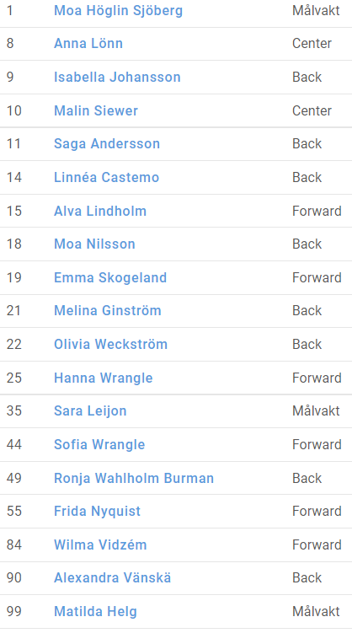
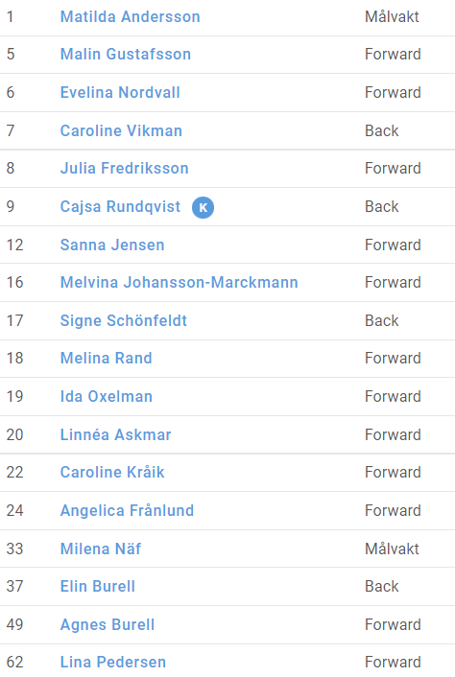
LAGUPPSTÄLLNINGAR
FBI TULLINGE
ÄLVSJÖ AIK IBF
NR | SPELARE
8 | ANNA LÖNN
9 | ISABELLA JOHANSSON
13 | DANIELA VÄNSKÄ (K)
14 | LINNÉA CASTEMO
15 | ALVA LINDHOLM
18 | MOA NILSSON
19 | EMMA SKOGELAND
20 | KELLIE TONNERT
21 | MELINA GINSTRÖM
22 | OLIVIA WECKSTRÖM
25 | LOVA KVARNSTRÖM
35 | SARA LEIJON (MV)
44 | SOFIA WRANGLE
49 | RONJA WAHLHOLM BURMAN
81 | HANNA WRANGLE
84 | WILMA VIDZÉM
99 | MATILDA HELG (MV)
NR | SPELARE
6 | ELINA LIIF (K)
13 | JENNA TONNERT
16 | EBBA FRITZELL
20 | JENNY RITSCHARD
21 | EMILIA EDMAN
23 | JANA MARIA SCHÖNBÄCHLER
34 | FRIDA STENVALL
37 | SARA HEDANDER
38 | JULIA JERNBERG
55 | FRIDA TOBORG
76 | OLIVIA GUSTAFSSON
77 | NATHALIE GUSTAFSSON
82 | HANNA ENGLUND
88 | PETRA DYSENIUS (MV)
92 | REBECKA ZETTMARKER (MV)

Slide 4
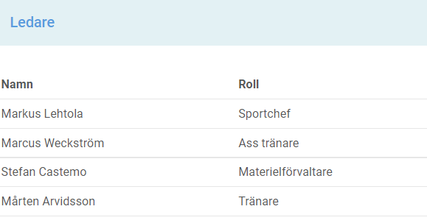
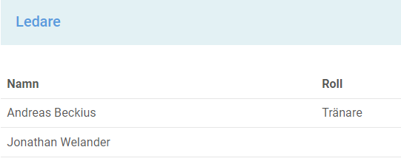
LEDARE
FBI TULLINGE
LEDARE | ROLL
MÅRTEN ARVIDSSON | TRÄNARE
MARCUS WECKSTRÖM | ASS TRÄNARE
STEFAN CASTEMO | MATERIALFÖRVALTARE
Djurgården IF IBS
LEDARE | ROLL
ÅSA SJÖBERG | TRÄNARE
MATTIAS GUSTAFSSON | ASS TRÄNARE
HANNA WERNSTRÖM | LAGANKNUTEN
ARRANGEMANG
Sargvakter FBI Tullinge F13
Musik -
Speaker Henrik Wahlholm
DAGENS DOMARE
William Rennerfelt
Gustaf Reimer

Slide 5

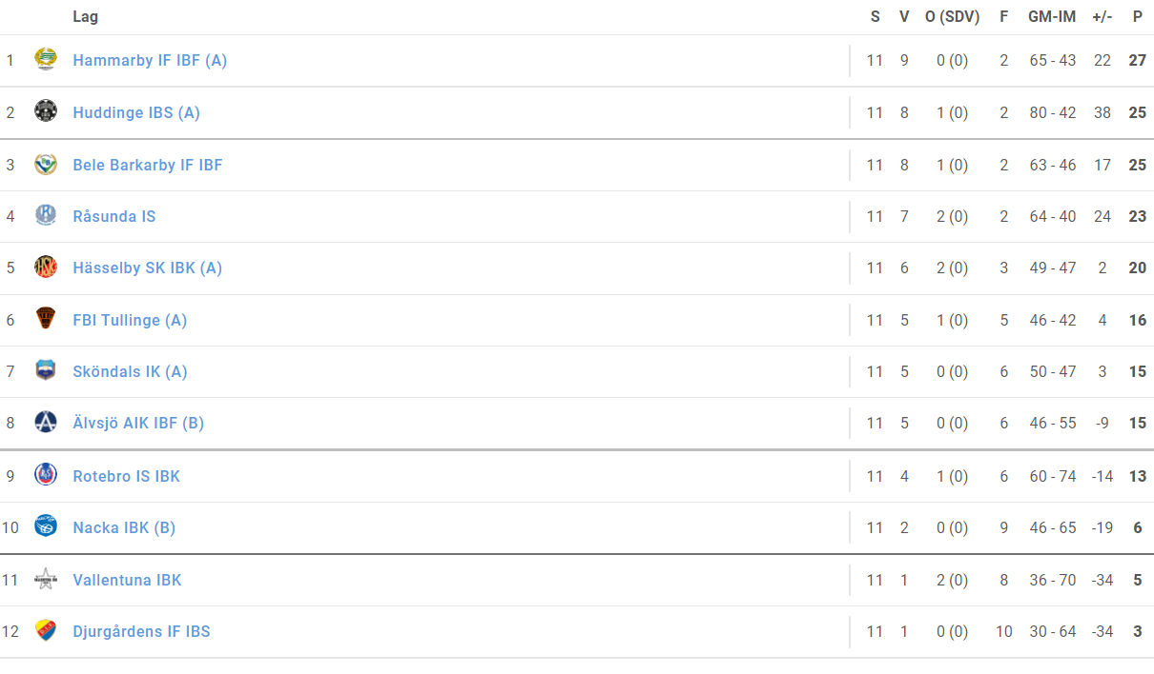
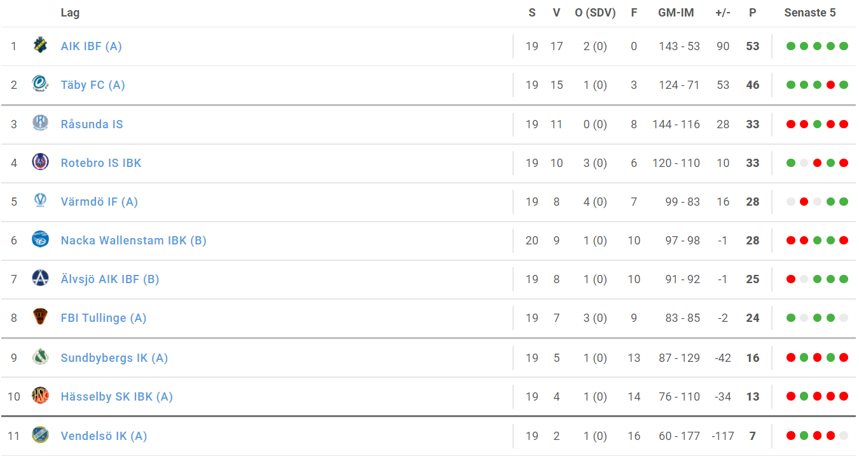
MATCHSPONSRING
Buketten till matchens lirare är skänkt av
TABELL
FBI TULLINGE I MEDIA
FACEBOOK
https://www.facebook.com/Tullingeinnebandy
HEMSIDA
www.fbitullinge.nu

Slide 6





SPONSORER OCH SAMARBETSPARTNERS
Stiftelsen Dunross & Co är en stiftelse som stödjer ungdomsidrotten och vars huvudsakliga ändamål är att främja barns och ungdomars vård och fostran samt lämna stöd för undervisning och utbildning av barn och ungdomar.

Slide 7














SPONSORER
HÄR KAN DU SYNAS!

